Slide 1
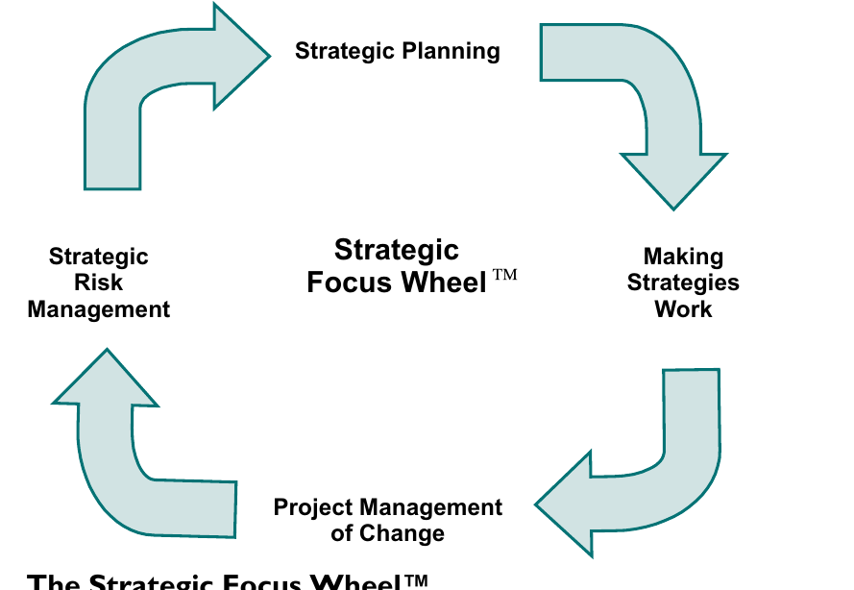
Mergers & Acquisitions
Deck de référence à partir du document source
Logique stratégique · valorisation · due diligence · implémentation
Strategic Focus Wheel™
Roberts, Wallace & Moles | Edinburgh Business School

Slide 2
Pourquoi les M&A sont un sujet stratégique
Contexte
Le document présente les fusions-acquisitions comme un levier majeur de changement organisationnel.
Un outil de transformation, pas seulement une transaction
$183bn
$181bn
Les M&A peuvent transformer des secteurs entiers : finance, pétrole, pharmacie, télécoms, IT, chimie.
La globalisation, la dérégulation et la technologie réduisent les anciennes barrières au commerce.
Le texte insiste sur un risque clé : beaucoup de deals échouent faute d’intégration, de focus ou de pilotage.
Vodafone - Mannesmann, exemple de deal très grande échelle cité dans le texte
AOL - Time Warner, autre opération majeure citée
5 vagues
3 angles
Le document structure l’histoire des M&A en cinq grandes vagues
Stratégie, finance et implémentation doivent être pensés ensemble
Message central : une M&A réussie dépend autant de la capacité à faire fonctionner le changement que de la signature du deal.
Source : Edinburgh Business School, Mergers and Acquisitions
01

Slide 3
Fusion ou acquisition : la différence clé
Concepts
La distinction porte surtout sur la manière dont la combinaison est réalisée.
Fusion
Négociation entre deux entreprises avant la combinaison
Combinaison de deux ou plusieurs entreprises en un nouvel ensemble
Acquisition
Une entreprise achète la cible et en devient propriétaire
Dans les deux cas, les enjeux de logique stratégique, de valorisation, de due diligence et d’implémentation restent proches.
Friendly
Hostile
Shareholders
La cible accepte l’opération et peut y voir une opportunité de développement.
La cible s’oppose à l’acquisition ; le rachat peut passer par les actionnaires.
La décision finale dépend souvent de la vente des actions de la cible.
À retenir
Le vocabulaire change, mais l’analyse doit rester intégrée : pourquoi le deal, à quel prix, avec quels risques, et comment l’intégrer ?
Source : Edinburgh Business School, Mergers and Acquisitions
02

Slide 4
Une discipline intégrée
Approche
Le document refuse une lecture uniquement financière des M&A.
Le manager doit penser simultanément comme :
Stratège
Évaluer la logique du rapprochement et le maintien du focus stratégique.
Financier
Valoriser la cible, les synergies, la croissance et les risques économiques.
Chef de projet
Transformer le plan en intégration pilotée, mesurable et contrôlée.
Le Strategic Focus Wheel™ relie stratégie, changement et risque.
Hypothèse pédagogique du texte : une partie des échecs vient d’un pilotage trop fonctionnel, sans vision multidisciplinaire.
Source : Edinburgh Business School, Mergers and Acquisitions
03

Slide 5
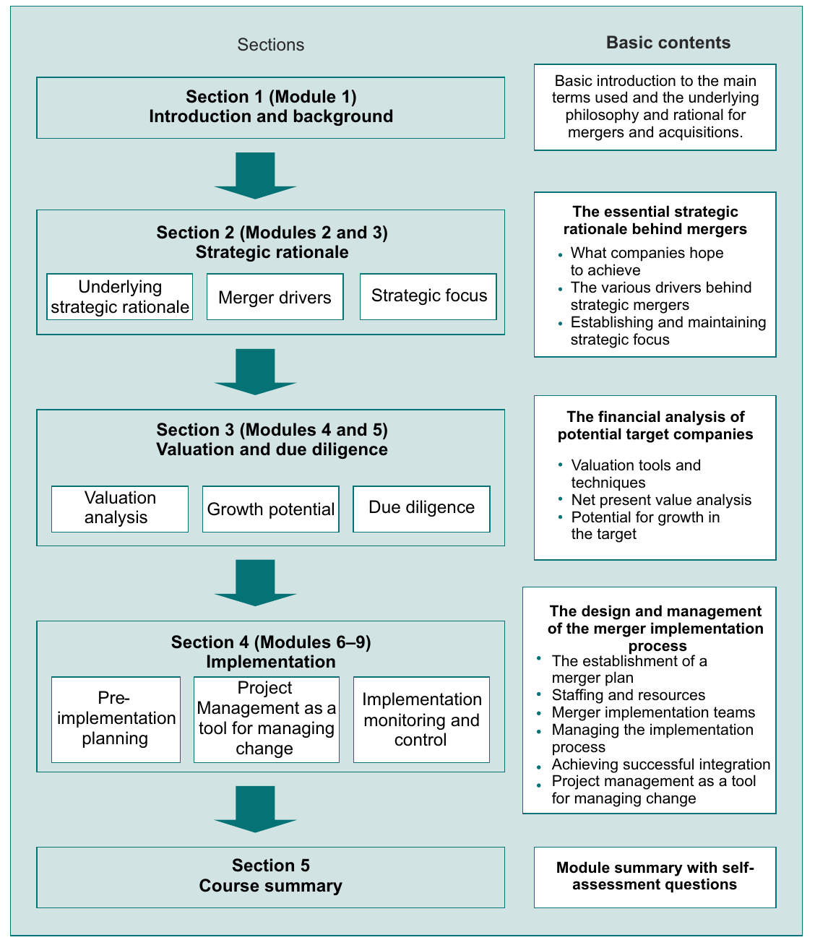
Le fil conducteur : du rationnel à l’intégration
Processus
Le PDF organise les M&A comme un processus, pas comme une liste de notions.
1. Introduction
Termes, philosophie et bases du processus
2. Rationnel stratégique
Pourquoi le deal doit exister
3. Valorisation & due diligence
Prix, potentiel et information critique
4. Implémentation
Plan, ressources, risques et pilotage
5. Synthèse
Retours, questions, apprentissage
La logique du deck suit cette même trajectoire : cadrage -> motifs -> types de rapprochement -> cycle de vie -> succès/échec.
Structure du cours EBS.
Source : Edinburgh Business School, Mergers and Acquisitions
04

Slide 6
Pourquoi lancer une M&A ?
Rationnels
Le document distingue des rationales de haut niveau et des drivers opérationnels.
Rationales : les raisons de fond
Stratégique
Défensif
Spéculatif
Atteindre des objectifs, entrer sur un marché, contrôler une capacité.
Répondre à une vague de consolidation chez les concurrents.
Acheter, développer ou découper une cible pour créer une plus-value.
Correction
Financier / politique
Rattraper un mauvais alignement stratégique ou managérial.
Faire face à une nécessité financière ou à une orientation publique.
Point de vigilance : le texte rappelle qu’il existe souvent des alternatives à une M&A ; le deal doit donc être justifié contre d’autres chemins possibles.
Source : Edinburgh Business School, Mergers and Acquisitions
05

Slide 7
Ce qui pousse concrètement les deals
Drivers
Les drivers sont des facteurs opérationnels ou de marché qui rendent l’opération attractive.
Ressources
Marchés financiers
Compétences rares ou actifs spécifiques difficiles à développer en interne.
Prix des actions, liquidité et coût de financement influencent les acquisitions.
Globalisation
Consolidation
Drivers
Frontières moins bloquantes, coordination facilitée par l’IT.
Rapprochement d’acteurs compatibles dans un même espace économique.
Marché, capacité, ressources, technologie
Capacité & coûts
Croissance
Réduire surcapacité, sécuriser l’approvisionnement, rechercher des économies d’échelle.
Accéder rapidement à un marché, une base clients ou un secteur en expansion.
Les drivers n’ont de valeur que s’ils soutiennent un rationnel clair.
Source : Edinburgh Business School, Mergers and Acquisitions
06

Slide 8
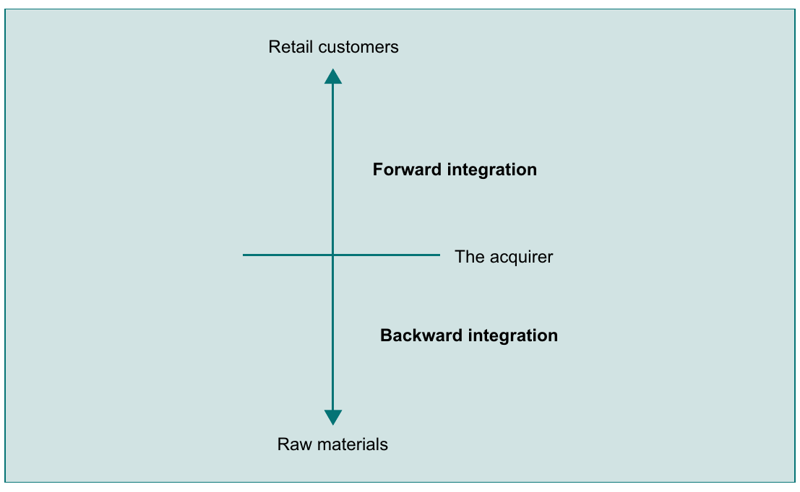
Trois formes de rapprochement
Types
Les vagues historiques ont fait émerger trois architectures dominantes.
Intégration verticale
Vers les fournisseurs ou vers les clients : réduire les risques de supply chain, protéger la qualité et les actifs propriétaires.
Intégration horizontale
Rapprochement entre acteurs du même secteur ou de la même activité : taille, capacité, consolidation.
Conglomérat
Acquisition d’activités non liées : diversification du portefeuille, mais risque de perte de focus.
Exemple de logique verticale.
Lecture stratégique : plus l’opération éloigne l’entreprise de son cœur de métier, plus le risque de pilotage et de perte de focus augmente.
Source : Edinburgh Business School, Mergers and Acquisitions
07

Slide 9
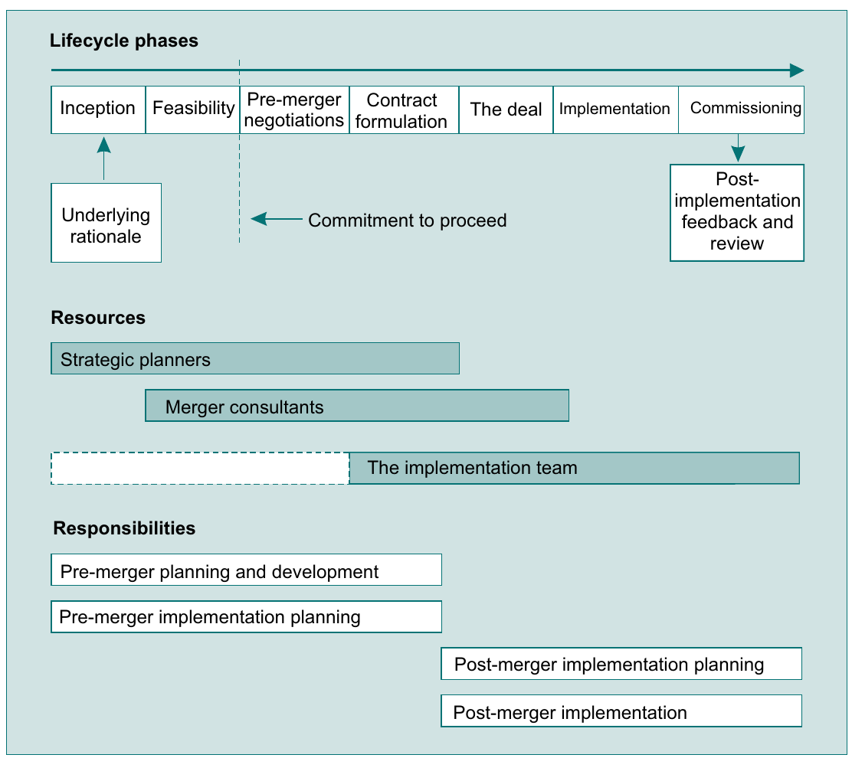
Le cycle de vie d’une M&A
Cycle de vie
Le texte présente un enchaînement clair, avec bascule après engagement et signature.
Ce que la figure met en évidence
Un deal commence par un rationnel, puis une faisabilité financière et logistique.
La négociation et le contrat ne sont pas la fin du processus.
L’implémentation commence dès que le contrat existe, mais se prépare avant.
Le retour d’expérience post-implémentation est une phase à part entière.
La signature est un point de bascule, pas un point d’arrivée.
Cycle de vie simplifié selon le document.
Source : Edinburgh Business School, Mergers and Acquisitions
08

Slide 10
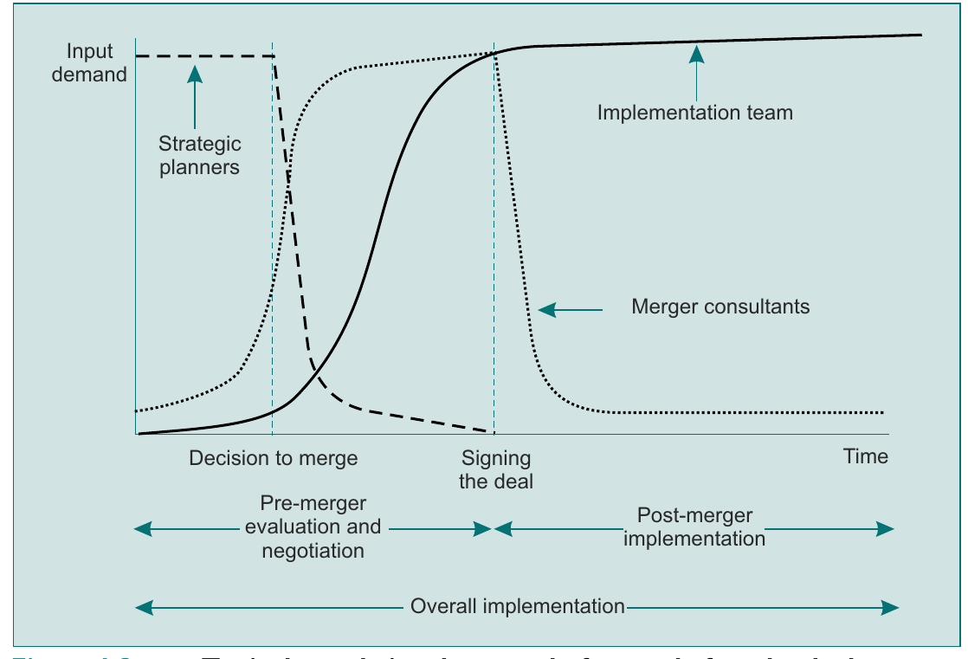
Gouvernance : qui porte le deal ?
Pilotage
Le document insiste sur l’implication précoce de l’équipe d’intégration.
Le risque classique
Les stratèges dominent l’amont et peuvent sous-estimer les coûts réels d’intégration.
Les consultants peuvent structurer le deal mais leur rôle décroît après signature.
L’équipe d’implémentation porte l’exécution, donc elle doit contribuer tôt aux hypothèses.
Arbitrage mentionné dans le texte
Répartition typique des rôles avant et après signature.
Impliquer tôt l’intégration réduit les inconnues, mais peut générer des coûts de préparation si le deal échoue.
Source : Edinburgh Business School, Mergers and Acquisitions
09

Slide 11
Les M&A évoluent par vagues
Histoire
Le document relie les vagues de fusions à des forces externes : technologie, économie, réglementation.
1895-1905
1918-1930
1955-1970
1980-1990
1994+
Railroad
Automobile
Conglomerate
Mega-merger
Globalisation
Marché national intégré par le rail ; intégrations verticales et horizontales.
Accès élargi aux marchés locaux/régionaux ; logistique et vente stimulées.
Législation limitant l’intégration ; croissance via activités non liées.
Économie buoyante, financement disponible, dérégulation, consolidation.
IT, Internet, faibles barrières, pression sur coûts et compétitivité.
Lecture du document : la vague de globalisation ressemble à la première vague, car une nouvelle technologie ouvre brutalement des marchés plus vastes.
Source : Edinburgh Business School, Mergers and Acquisitions
10

Slide 12
Mesurer le succès : une question de point de vue
Succès
Le texte distingue court terme, long terme et perspective des parties prenantes.
Court terme
Prix de l’action de la cible, prime d’acquisition, réaction de marché
Long terme
Performance soutenue, intégration, création de valeur, méthode de paiement
Perspective
Actionnaires de la cible, acquéreur, organisation intégrée
Deux variables long terme mises en avant
Le succès ne se lit pas dans un seul indicateur
La cible peut sembler gagnante à court terme grâce à une prime.
L’acquéreur peut surpayer si les rumeurs ou enchères font monter le prix.
La vraie création de valeur dépend de la réalisation des synergies et de l’intégration.
Méthode de paiement
Cash, actions ou combinaison : le contexte économique influence le résultat perçu.
Implémentation
Plans incomplets, changements en cours de route et intégration sous-estimée dégradent la valeur.
Source : Edinburgh Business School, Mergers and Acquisitions
11

Slide 13
Les scénarios récurrents d’échec
Risques
Les risques se concentrent autour du prix, du fit, de l’exécution et des chocs externes.
L’échec est rarement dû à un seul facteur : il combine souvent hypothèses trop optimistes et implémentation insuffisante.
Prix
Synergies
Taille
Surpayer la cible ou surestimer sa valeur réelle
Identifier des gains qui ne se matérialisent pas
Cible trop grande ou difficile à absorber
Fit
Exécution
Contexte
Cultures ou technologies incompatibles
Planification, contrôle ou driver d’intégration insuffisants
Changement externe qui invalide le rationnel du deal
Implication managériale : le deal doit être challengé avant signature, puis piloté comme un changement réel après signature.
Source : Edinburgh Business School, Mergers and Acquisitions
12

Slide 14
Conclusion : la M&A comme système
Synthèse
Le deal ne crée de la valeur que s’il est cohérent, correctement valorisé et réellement intégré.
La thèse opérationnelle du document
Une fusion-acquisition doit être pilotée comme un processus de transformation complet : stratégie, prix, information, risques, ressources et intégration doivent rester alignés.
1
Clarifier le rationnel stratégique
2
Tester la valeur et les hypothèses
3
Préparer l’intégration avant la signature
4
Piloter les risques et les synergies
Rappel : la valeur se joue après le deal autant qu’avant.
Référence : Mergers and Acquisitions, Roberts, Wallace & Moles, Edinburgh Business School.
Source : Edinburgh Business School, Mergers and Acquisitions
13

